Slide 1
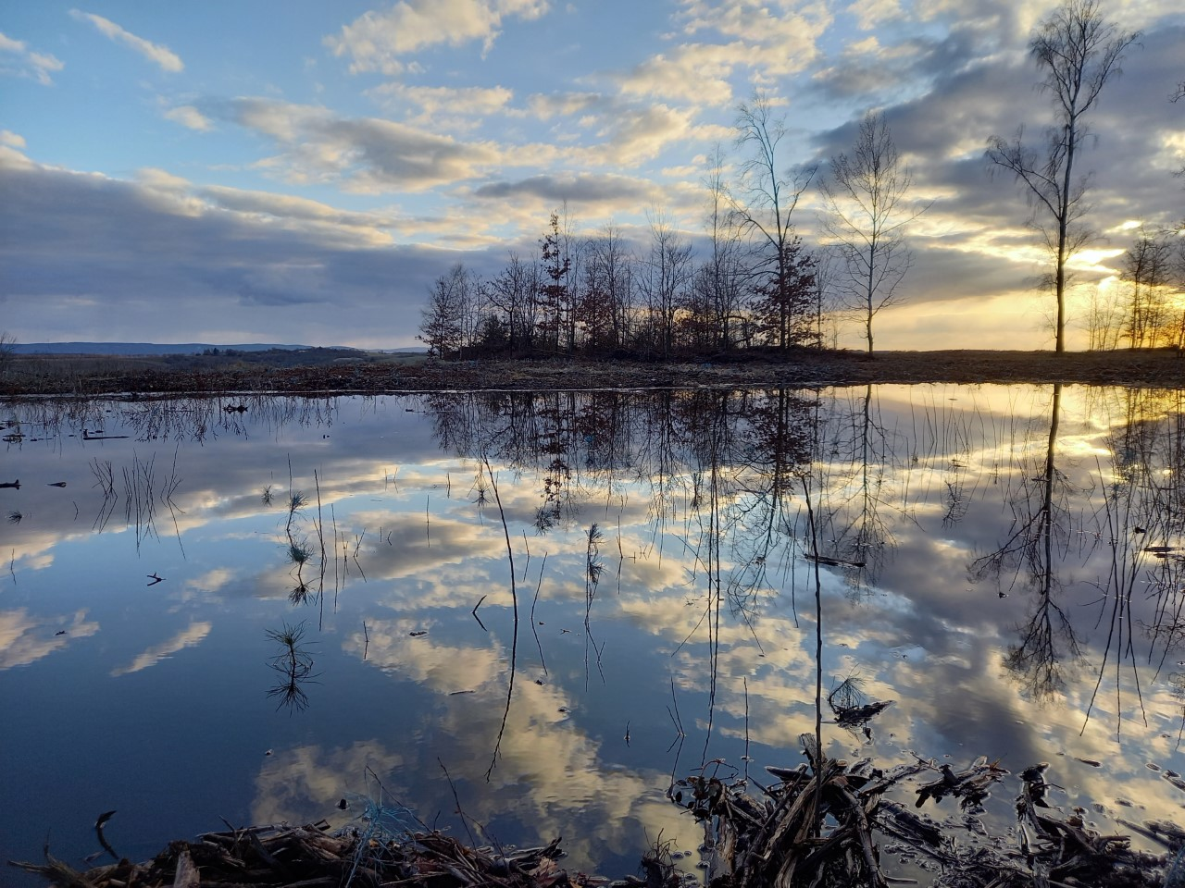
VODA A LES
2.B

Slide 2
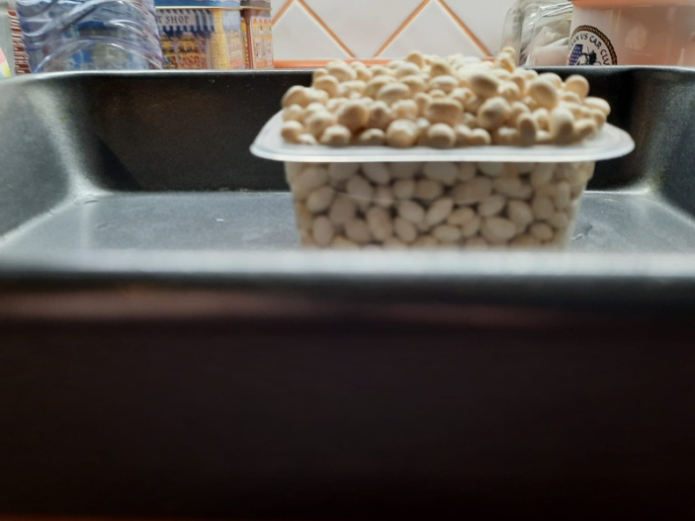
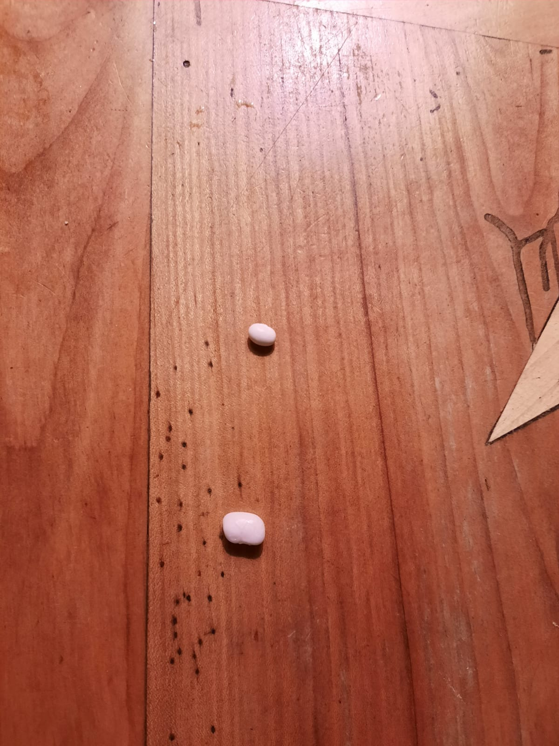
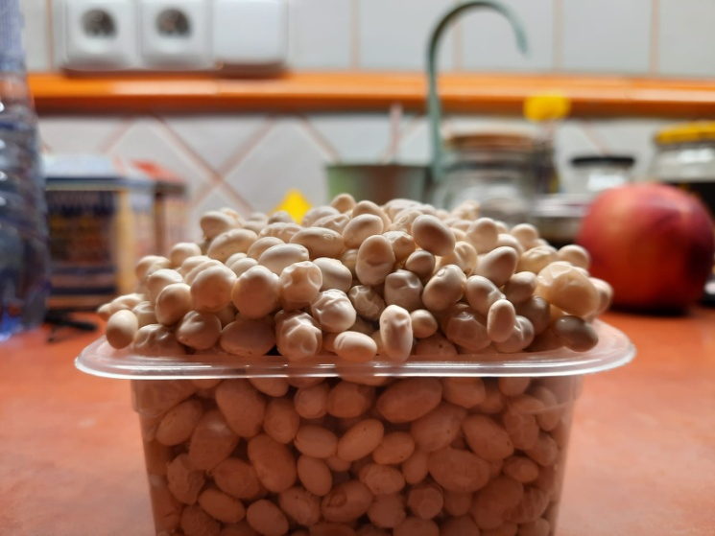
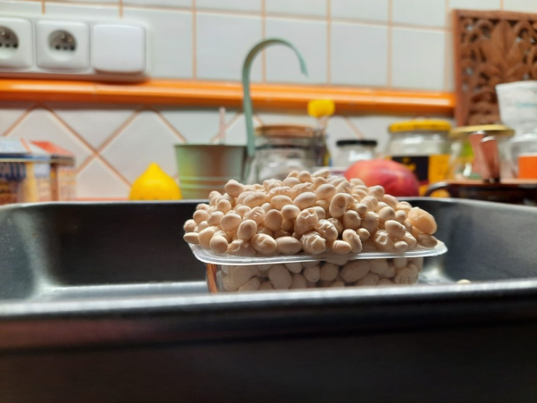
Martinův pokus s fazolemi Martin udělal pokus s fazolemi. Původně byly fazole v rovině mističky.
1.Foto po 9 minutách.
2. Foto po 15 minutách.
Rozdíl suché fazole
a fazole s vodou 3 hod.
3. Foto po 30 minutách.
4. Fazole po 3 hodinách.

Slide 3
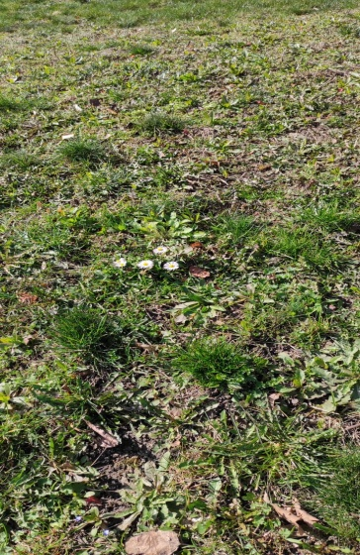
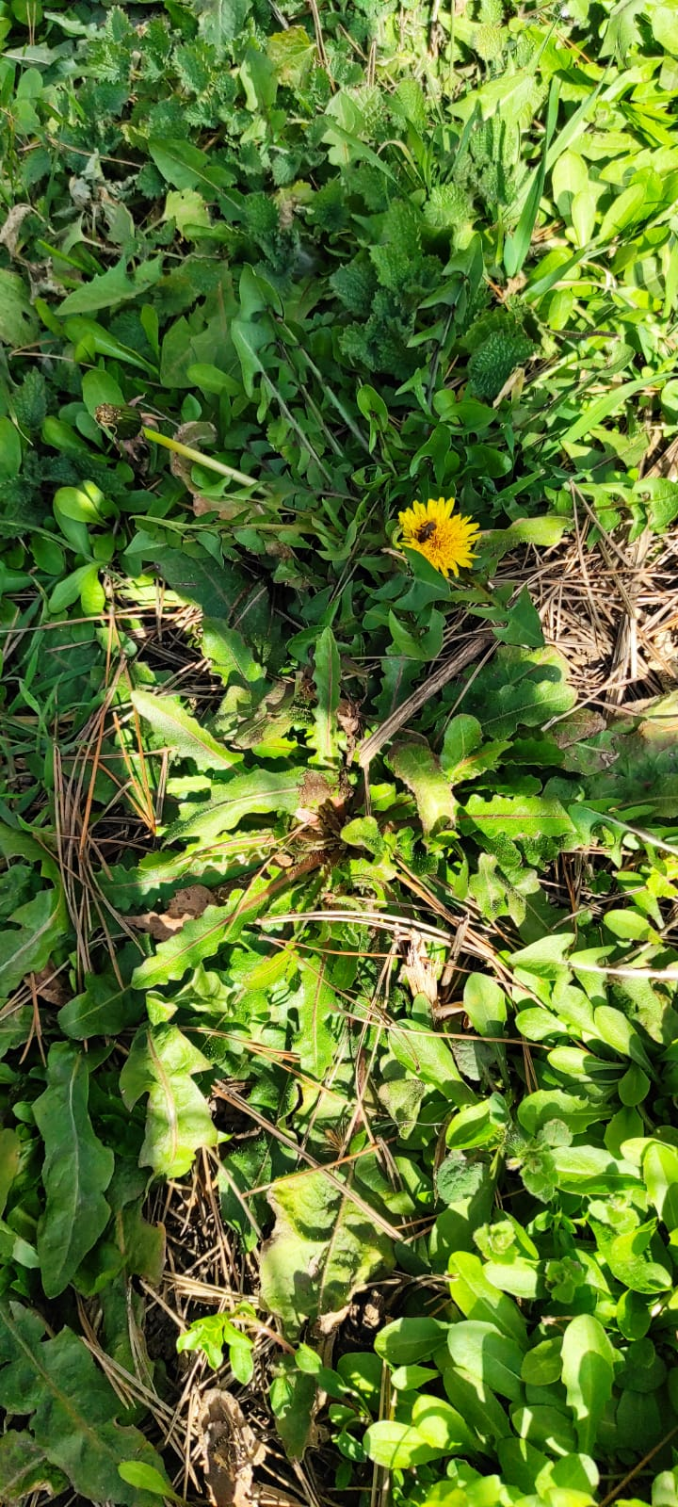
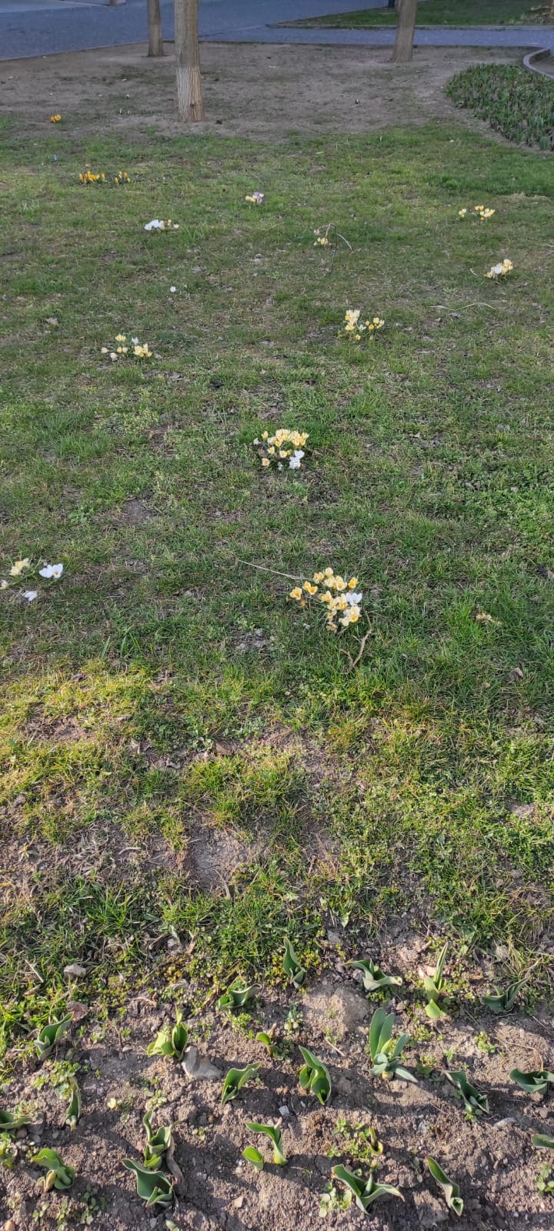
Štěpánky květiny
SEDMIKRÁSKY
SMETANKA LÉKAŘSKÁ SE VČELKOU

Slide 4
HANIČKY PŘÍBĚH
O kapičce z Vltavy a kapičce z Labe a stromu
Byla jednou jedna kapička z Vltavy. A tam kde se Vltava vlévá do Labe, tam potkala jinou kapičku. A kapička z Vltavy povídá: „Odkud jsi?“ Kapička odpoví: „Já jsem z Labe“. „A odkud jsi ty?“ ptá se kapička z Labe. Kapička odpoví: „Já jsem kapička z Vltavy.“ A kapička z Vltavy se zeptá: „Kde prameníš kapičko z Labe?“ A kapička odpoví: „Já pramením v Krkonoších.“ „A co ty?“ „Já pramením na Šumavě.“ „A kde jsou vlastně ty Krkonoše?“ ptá se kapička z Vltavy. „Krkonoše, ty jsou na severu Čech.“ „A kde je Šumava?“ ptá se kapička z Labe. A kapička odpoví: „Ach Šumava, ta je tak hezká….“ „Ehm, ehm. Tak kde je ta Šumava?“ „Jee promiň, jenom jsem vzpomínala, jaká to je krása, je tam klid a tolik hezkých zvířat….“ „Tak kde je ta Šumava???“ „Jo ta Šumava je na jihu Čech.“ „A kam to vlastně plujeme?“ ptá se kapička z Vltavy. „Do moře“ odpoví kapička z Labe. „A co je to to moře?“ ptá se kapička z Vltavy. „No jak to říct. Je to hodně ale hodně veliká díra, která je plná vody, ale taky se může stát, že nás vezme vítr, který nás někam odnese.“ „A kam“ ptá se kapička z Vltavy. „No to já nevím, může nás odvát kamkoli.“ A jak to dořekla, vítr je odvál. Letěly a letěly až doletěly ke stromu. A strom povídá: „Kohopak to tady máme?“ Kapička z Labe odpoví: „Kapičky z Vltavy a z Labe“. „Aha. A jak jste se sem dostaly?“ Kapičky odpoví: „Odvál nás sem vítr.“ „A víte co s vámi bude dál?“ „To nevíme.“ „Vsáknete se.“ „A co to znamená?“ „To znamená, že se ponoříte do mechu, projdete přes půdu až k mým kořenům.“ A co bude pak? Ale na to už jim nestihl odpovědět, protože se začali vsakovat. Trvalo to docela dlouho, ale nakonec se to podařilo. A pak putovali do stromu. A když už tam byly, kapička z Vltavy říká: „Ale to si neříkala, že se vsákneme a budeme putovat stromem.“ „Já jsem to ale nevěděla.“ „Jak, to že jsi to nevěděla? Vždyť ty víš skoro všechno.“ „Řekla jsi skoro všechno, ne všechno.“ „Nechme toho. Měly bychom řešit, co s námi asi bude. Ne?“ „No jo, ale jak to asi podle tebe máme jako zjistit?“ „Já nevím, ale prostě nějak. Je to tvůj nápad, tak to zjisti sama.“ „No tak se na to zeptáme stromu.“ „Myslíš že nás uslyší?“ „Když nahlas a obě, tak určitě.“ „No tak do toho!“ „Strome! A co s námi bude potom?“ „Poputujete až do mých listů...“

Slide 5
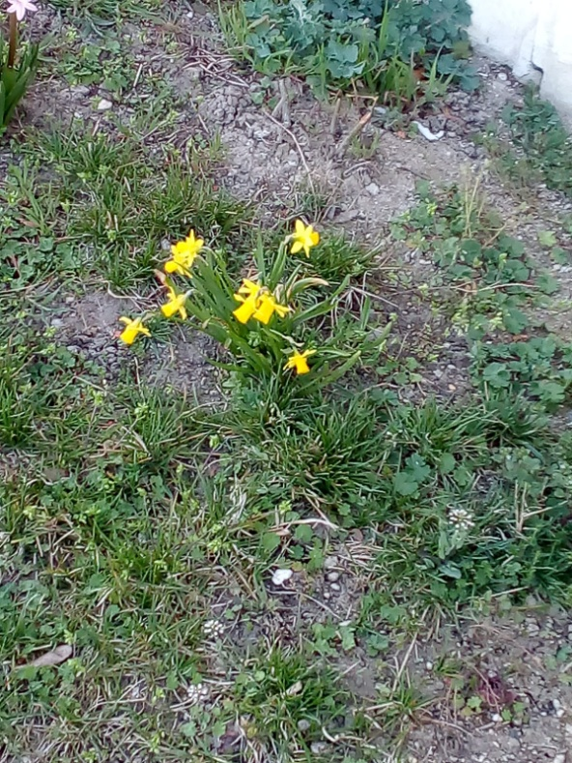
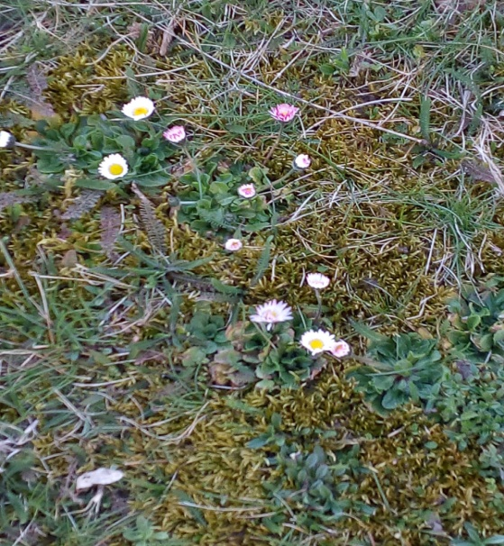
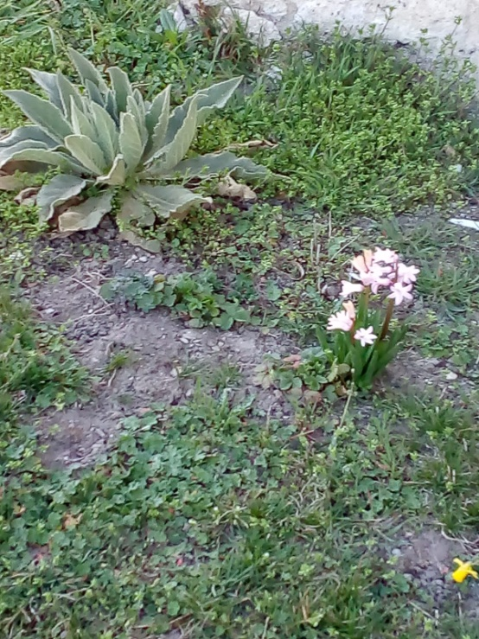
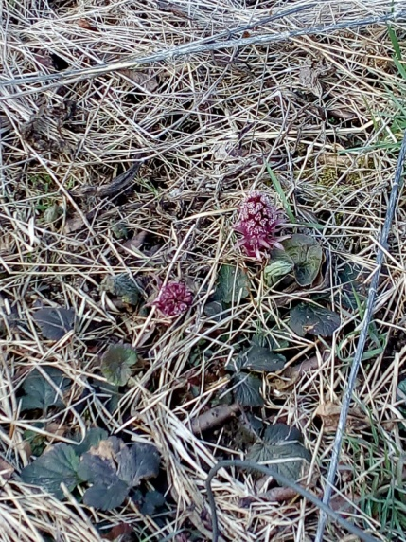
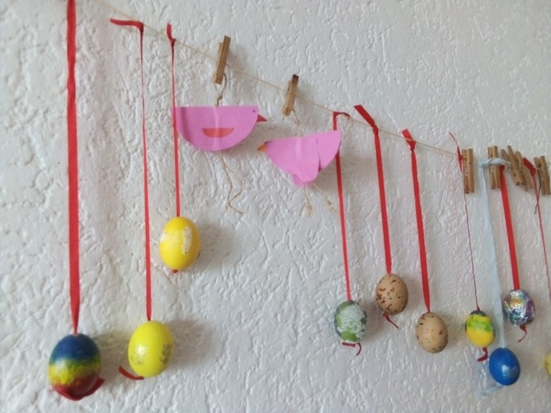
BEN A KRISTIÁN - fotky
ROPUCHA
NARCISKY
SEDMIKRÁSKY

Slide 6
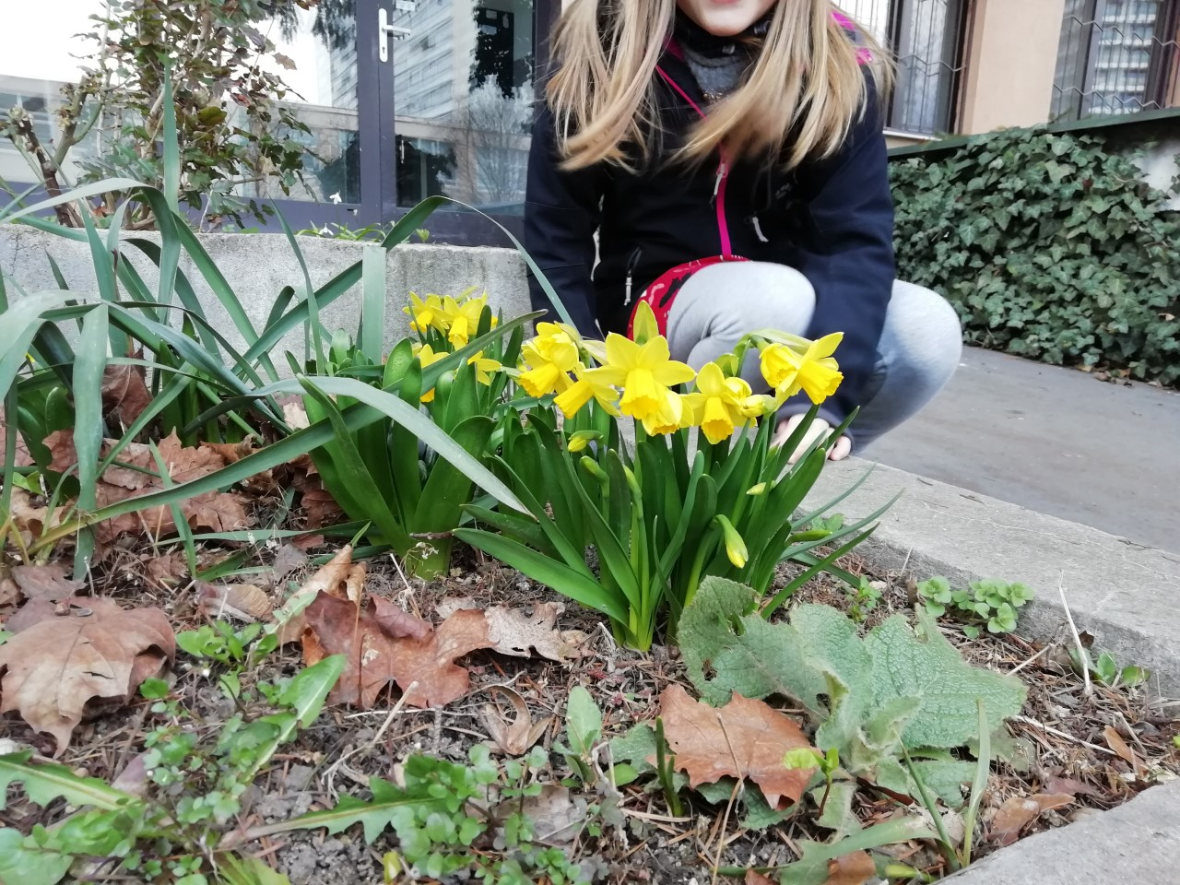
Fridiny květiny
To je narcis. Kvete na jaře a v knize Naše květiny
jsem ho nenašla. Má žluté květy a kvete na jaře.
Petrklíč neboli prvosenka jarní
a roste ve světlých hájích.

Slide 7
Míša – koloběh vody

Slide 8
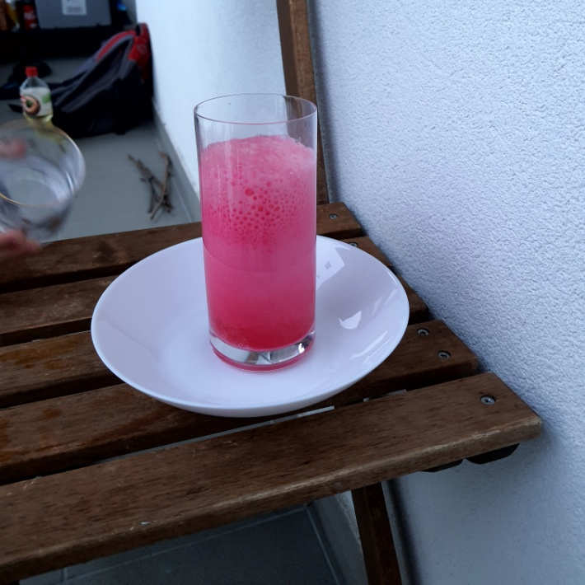
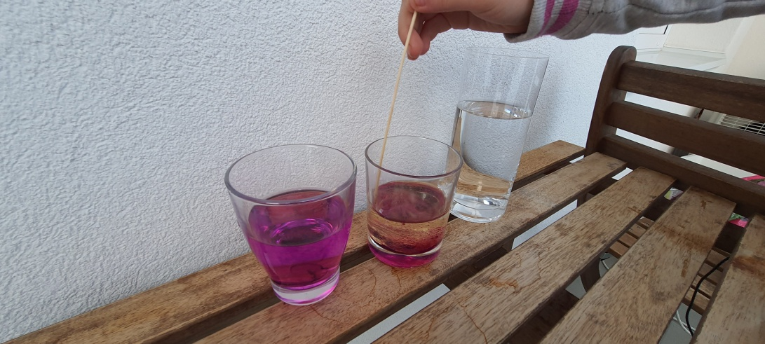
Pokusy od Štěpánky
https://www.youtube.com/watch?v=6-ZZ7cZRbEY

